Slide 1
Zwei Hypothesen
Lebensmittelqualität
Open Food Facts · Data-Science-Projekt · Betreuermeeting
S1 · In der EU verbotene Zusatzstoffe im Regal
S6 · Wird unser Essen messbar schlechter?

Slide 2
In der EU verbotene Zusatzstoffe im Regal
Hypothese S1

Slide 3
Fragestellung & Vorgehen
Stehen Produkte mit in der EU verbotenen Zusatzstoffen im Regal?
Verbraucherfrage: „Steht in meinem Regal etwas, das die EU verboten hat?“
Tier 1 = in der EU verboten / nicht zugelassen (z. B. E171, E924, E128)
Tier 2 = in der EU beschränkt, kennzeichnungspflichtig (Azofarbstoffe E102/E110/E129)
Abgleich der Zusatzstoff-Liste jedes Produkts mit einer EU-Referenzliste

Slide 4
Daten & Methode
4.501.283 Produkte · 697.070 (15,49 %) mit Zusatzstoffliste
EU-Referenzliste: VO (EG) 1333/2008 Anhang II + Einzelakte (E171: VO (EU) 2022/63)
Abgleich der additives_tags mit Tier-1/Tier-2-Liste
„EU-Regal“-Schnitt über countries_en (nur EU-verkaufte Produkte)
Akzeptanz-Gate: (a) Tier 1 ≥ ~5 % · (b) belegtes Beispiel · (c) Tier 1/2 getrennt
Vorbehalt: nur ~15 % gelabelt · Eintragsdatum ≠ Rezepturstand

Slide 5
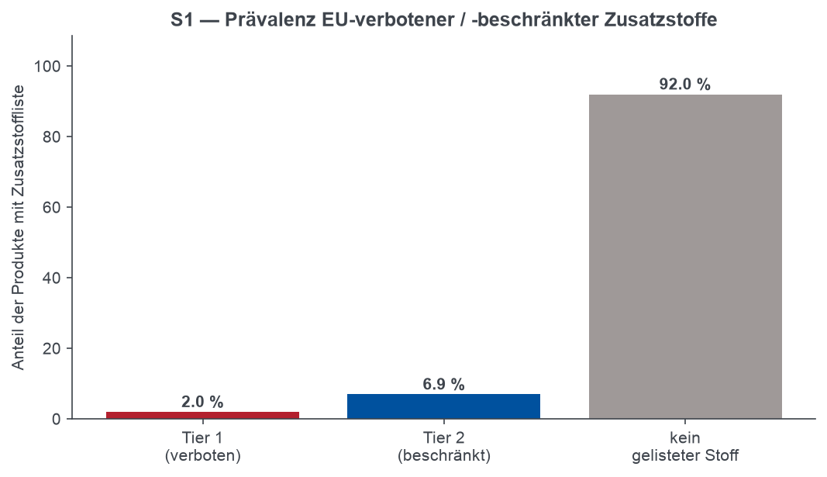
Prävalenz: verboten vs. beschränkt
Tier 1 (verboten): 1,98 % · Tier 2 (beschränkt): 6,94 % der Produkte mit Zusatzstoffliste

Slide 6
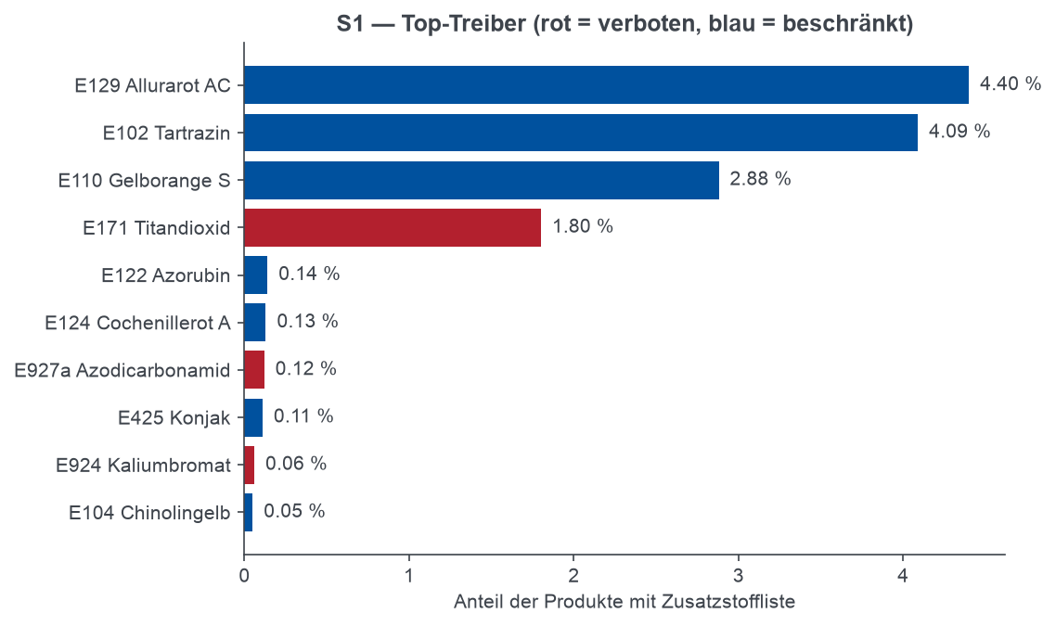
Welche Stoffe treiben das?
Die häufigsten Treffer sind beschränkte Azofarbstoffe (E129, E102, E110); E171 ist der häufigste verbotene Stoff.

Slide 7
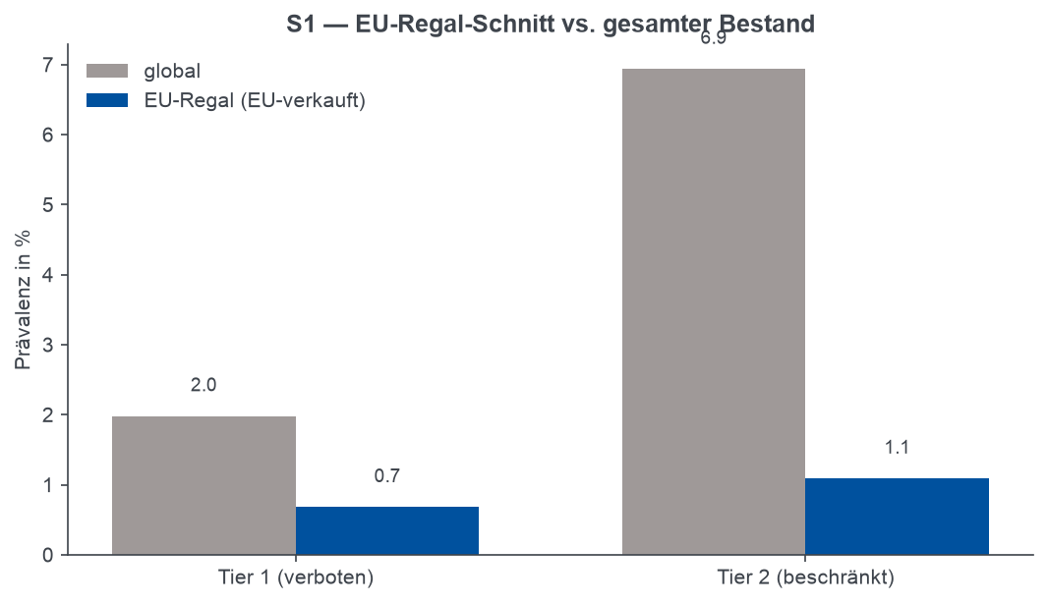
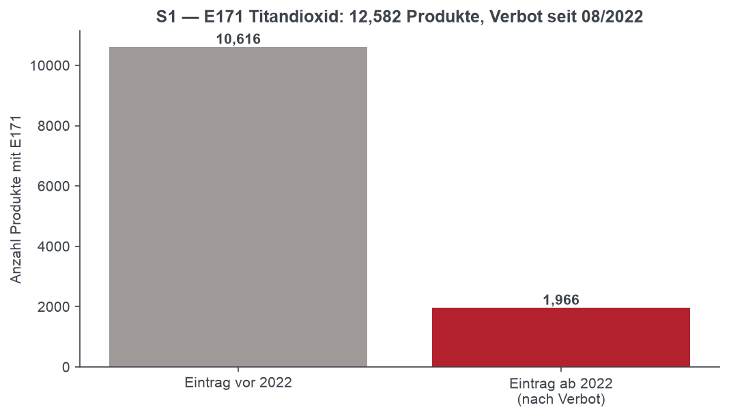
EU-Regal-Schnitt & der Zeit-Faktor
Im EU-verkauften Bestand sind verbotene Stoffe seltener (Tier 1 0,68 %); 84,37 % der 12.582 E171-Einträge stammen von vor dem Verbot 2022.

Slide 8
S1 — Verdikt
(a) Tier-1-Prävalenz 1,98 % < 5 % → Kriterium nicht erfüllt
(b) belegtes Beispiel vorhanden: E171 Titandioxid (VO (EU) 2022/63)
(c) Tier 1/2 getrennt + Zeit- & Coverage-Vorbehalt: erfüllt
→ H₁ (relevante Verbreitung EU-verbotener Stoffe) auf Verbots-Ebene abgelehnt.
Aber: beschränkte Stoffe (Tier 2, 6,94 %) sind häufiger; im EU-Regal sind Verbote selten — das Verbot wirkt sichtbar.

Slide 9
Wird unser Essen messbar schlechter?
Hypothese S6

Slide 10
Fragestellung & Kriterien
Steigt über die Jahre der Verarbeitungsgrad (NOVA) bzw. die Ungesundheit (Nutri-Score)?
Datenachse: Eintragsdatum in die Datenbank — NICHT das Herstellungsdatum
H₁ nur angenommen, wenn ALLE drei Kriterien halten:
(a) klarer statistischer Aufwärtstrend
(b) spürbare Effektgröße (ΔNOVA ≥ 0,3 bzw. ≥ 0,5 Nutri-Punkte)
(c) Trend bleibt robust, wenn man die Datenqualität kontrolliert
Fokus: EU; Länder-Beispiele Frankreich & Deutschland

Slide 11
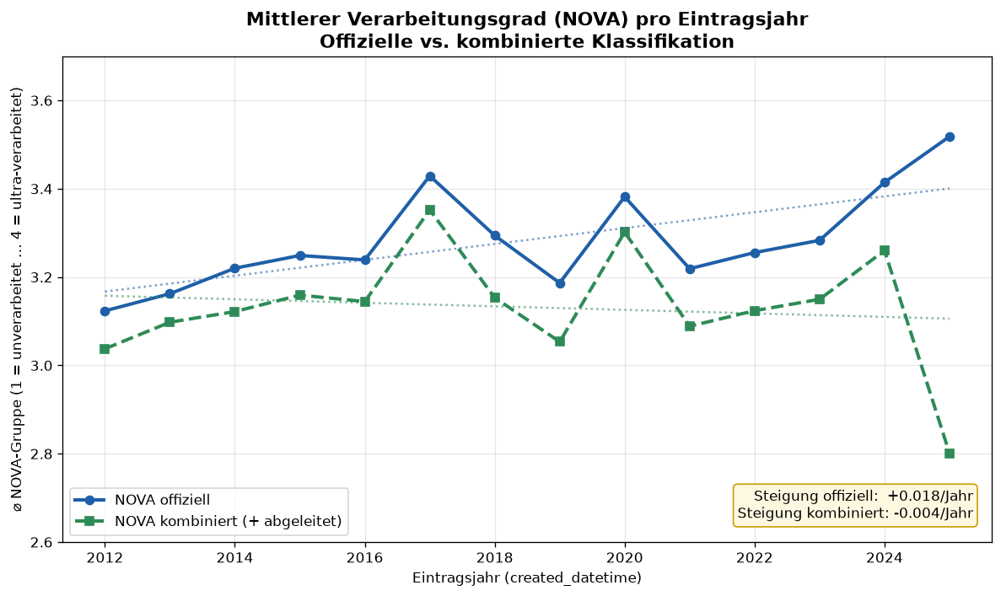
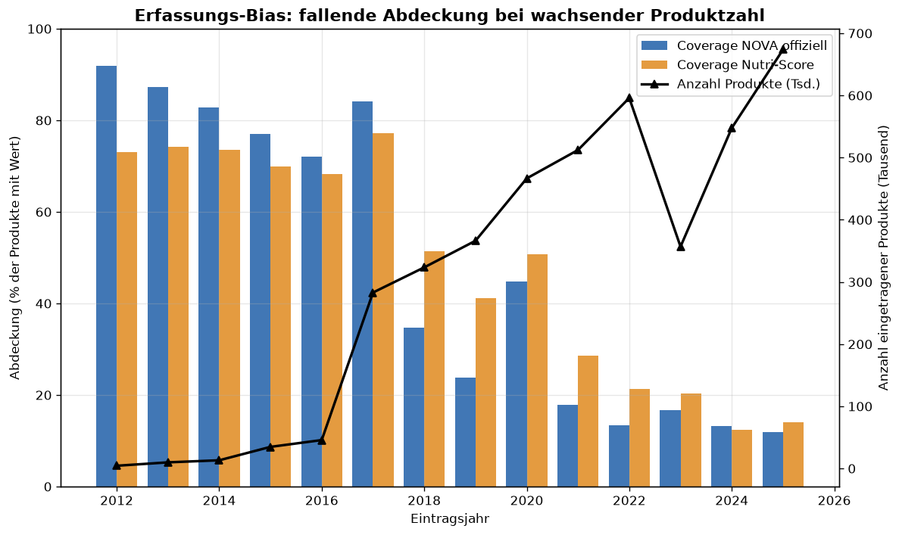
Scheinbarer Trend — und warum er verschwindet
Das offizielle NOVA-Label steigt leicht; füllt man die Datenlücken mit eigener Ableitung, verschwindet der Anstieg. Grund: die Abdeckung bricht ein (92 % → 12 %).

Slide 12
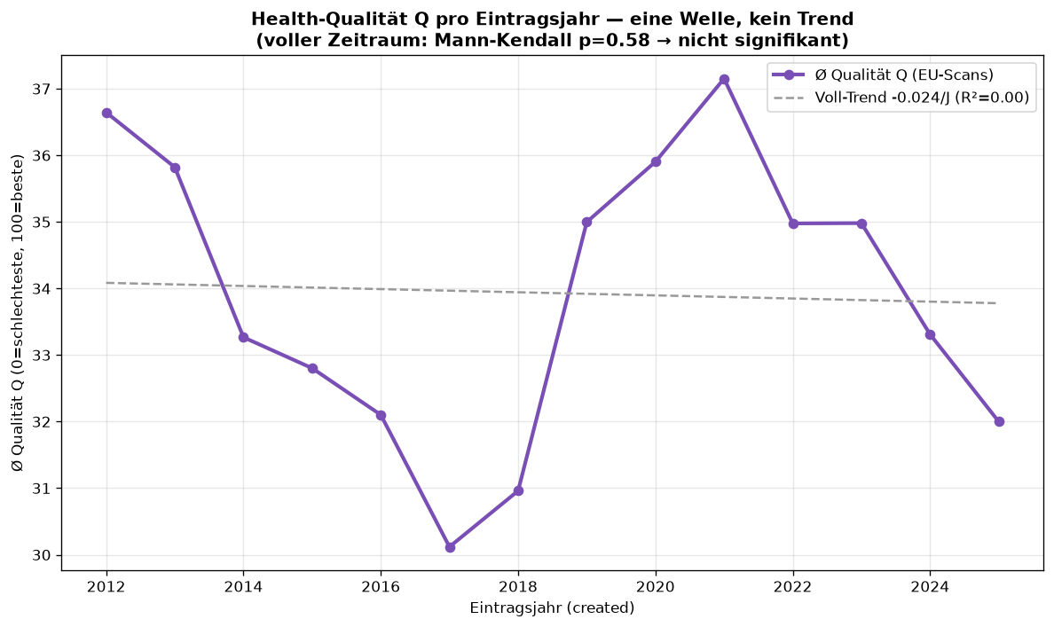
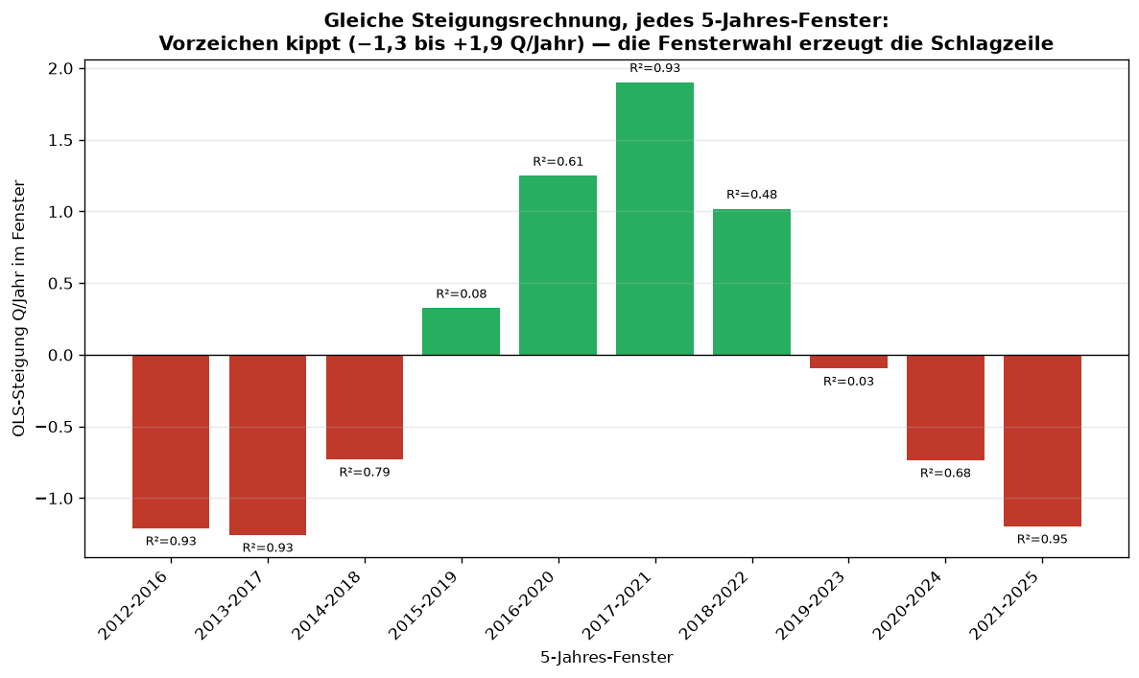
Qualität schwankt in Wellen — kein Langzeittrend
Über den gesamten Zeitraum kein Trend (p = 0,58). Die Wahl des Zeitfensters erzeugt die Schlagzeile — je nach Fenster steigt oder fällt die Kurve.

Slide 13
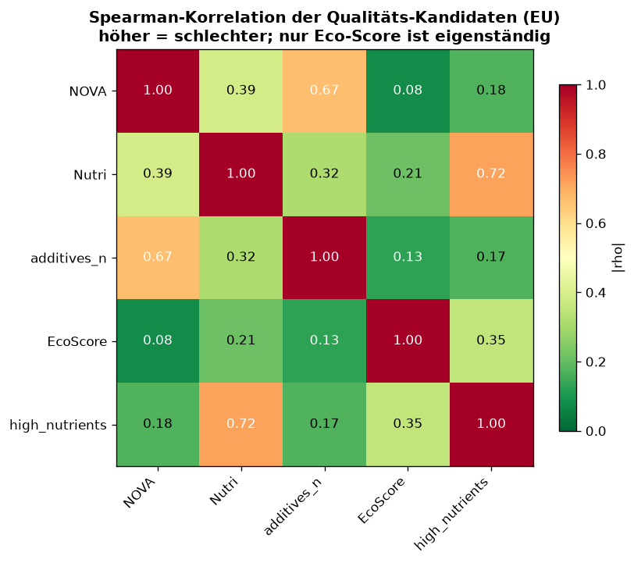
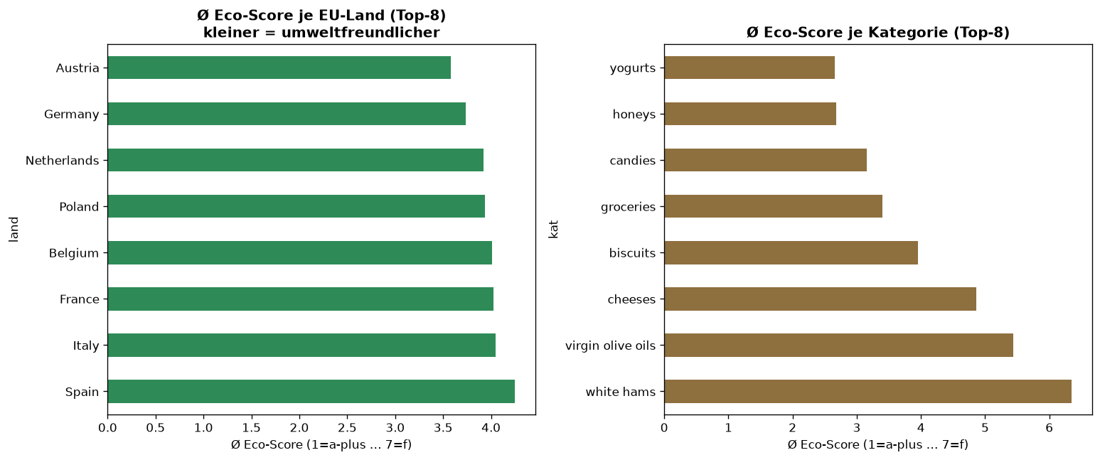
Qualität ist nicht eindimensional
Gesundheit (Nutri + NOVA) und Umwelt (Eco-Score) sind eigenständige Achsen — nur der Eco-Score ist unabhängig; getrennt berichten.

Slide 14
S6 — Verdikt: H₁ abgelehnt
(a) Trend statistisch vorhanden, aber (b) zu klein (ΔNOVA +0,23 < 0,3)
(c) nicht robust: mit gefüllten Datenlücken kippt der Trend (Steigung −0,004/Jahr)
Der scheinbare Anstieg ist überwiegend ein Coverage- / Datenqualitäts-Artefakt
Kein belastbarer Beleg, dass der reale Lebensmittelmarkt insgesamt ungesünder wird

Slide 15
Fazit
S1: EU-verbotene Zusatzstoffe sind im EU-Regal selten (1,98 % global, 0,68 % im EU-Schnitt) — H₁ abgelehnt; beschränkte Azofarbstoffe sind der Treiber.
S6: Kein belastbarer Beleg, dass Essen über die Zeit schlechter wird — scheinbarer Trend = Coverage-Artefakt; H₁ abgelehnt.
Gemeinsamer Nenner: Datenqualität & Abdeckung bestimmen die Schlagzeile — beide Hypothesen halten der strengen Prüfung nicht stand.
Quellen: Open Food Facts · VO (EG) 1333/2008 + Einzelakte · Sarda et al. 2024, Public Health Nutrition 27(1):e63.

